Slide 1
C# Básico
Clases y objetos
12 de enero del 2016

Slide 2
Creando clases
- Una clase es una construcción que permite crear tipos personalizados propios mediante la agrupación de variables de otros tipos, métodos y eventos.
- Una clase es como un plano. Define los datos y el comportamiento de un tipo.
- Las clases se declaran mediante la palabra clave class.

Slide 3

Creando clases

Slide 4
Atributos y métodos de instancia
- Los atributos son todas aquellas características que le asociamos a un objeto de una clase definida.
- Los métodos representan todas aquellas acciones que puede realizar o se pueden llevar a cabo sobre un objeto de una clase.
- Los métodos de instancia son aplicables a una instancia de la clase en particular.

Slide 5
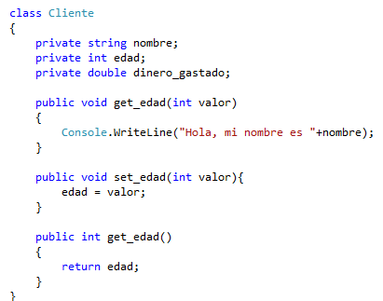
Propiedades de la clase.
Métodos
de la clase.

Slide 6
Constructores
- Un constructor es un método definido dentro de una clase que se puede usar para determinar como es que se construye un objeto de esa clase.
- Puede haber varios constructores en una sola clase. Cada uno recibe distintos argumentos de entrada, y pueden actuar de manera distinta.

Slide 7
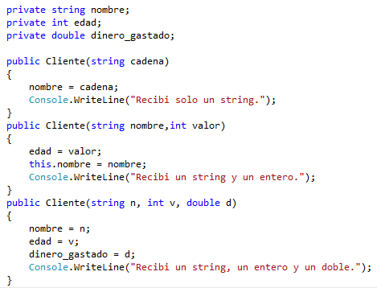
Para no confundir entre nombres de atributos y de argumentos

Slide 8
Propiedades
- Una propiedad es un miembro que ofrece un mecanismo flexible para leer, escribir o calcular el valor de un campo privado.
- Las propiedades proporcionan la comodidad de utilizar miembros de datos públicos sin los riesgos que implica el acceso no protegido y sin control ni comprobación a los datos de un objeto.

Slide 9
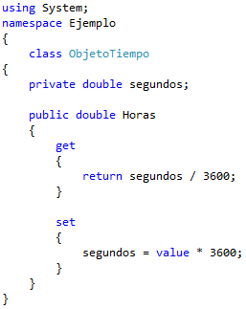
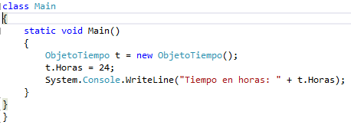
El get es el que determina como va a salir el dato del objeto.
El set es el que determina como va a entrar el dato al objeto.

Slide 10
Miembros estáticos
Un miembro estático es aquel que pertenece a la propia clase en vez de a un objeto específico. El modificador static puede utilizarse con clases, campos, métodos, propiedades, operadores, eventos y constructores, pero no puede utilizarse con indizadores, destructores o tipos que no sean clases.

Slide 11
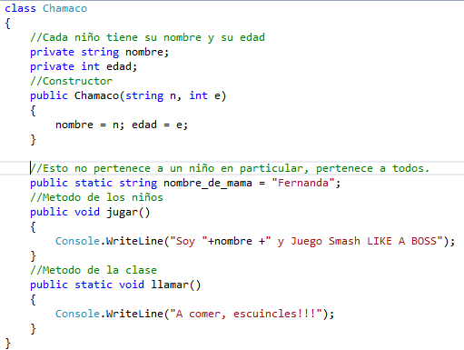

Slide 12
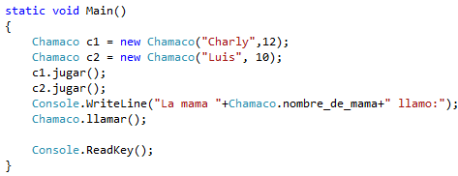
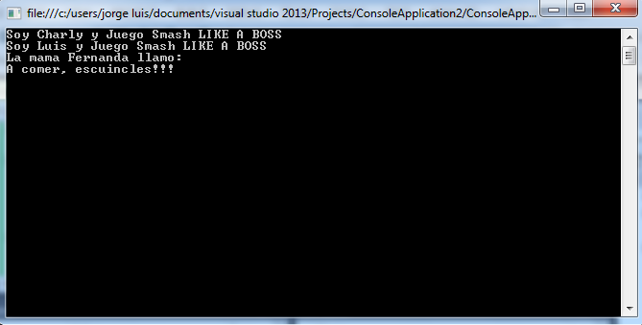

Slide 13
Estructuras
- Una estructura es un tipo de valor que normalmente se usa para encapsular pequeños grupos de variables relacionadas, como las coordenadas de un rectángulo o las características de un elemento en un inventario.
- Las estructuras también pueden contener constructores, constantes, campos, métodos, propiedades, eventos y tipos anidados.

Slide 14
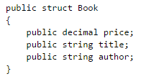

Slide 15
Estructuras vs Clases
- Las estructuras no pueden heredar como las clases.
- Las clases se usan para modelar un comportamiento complejo, las estructuras tienen la intención principal de ser un conjunto simple de variables.
- Una clase es un tipo de referencia, un struct es un tipo de valor.

Slide 16
Tipos de valor
- Un tipo de valor almacena su contenido en la memoria asignada en la pila.
- Cuando una variable de tipo de valor queda fuera de ámbito, porque en el método en que se definió ha finalizado la ejecución, el valor se descarta de la pila.
- Por esto, es difícil compartir tipos de valor entre clases.

Slide 17
Tipos de referencia
- Por el contrario, un tipo de referencia, como una instancia de una clase o arreglo, se asigna en un área diferente de memoria llamada "montón".
- Si se declara un arreglo de 10 enteros, el espacio en memoria para éste no se devuelve al montón cuando finaliza un método que lo usa; sólo se reclama cuando el sistema de recolección de elementos no utilizados de C# determina que ya no la necesita.
- Son muy fáciles de acceder desde otras clases.

Slide 18
Clases estáticas
- Una clase estática es básicamente igual que una clase no estática, pero existe una diferencia: no se pueden crear objetos de una clase estática.
- El acceso a los miembros de una clase estática se realiza mediante el propio nombre de clase.

Slide 19
Características de una clase etática
- Sólo contiene miembros estáticos.
- No se pueden crear instancias de ella.
- Es de tipo sealed.
- No puede contener constructores de instancia.

Slide 20
Métodos de extensión
- Los métodos de extensión permiten "agregar" métodos a los tipos existentes sin crear un nuevo tipo derivado, recompilar o modificar de otra manera el tipo original.
- Los métodos de extensión son una clase especial de método estático, pero se les llama como si fueran métodos de instancia en el tipo extendido.

